Slide 1
Уход за послеоперационной раной
Поларшинова Татьяна Валериевна
Старшая операционная медицинская сестра родового отделения ГБУЗ СО «Тольяттинская городская больница №2 им. В.В. Баныкина»

Slide 2
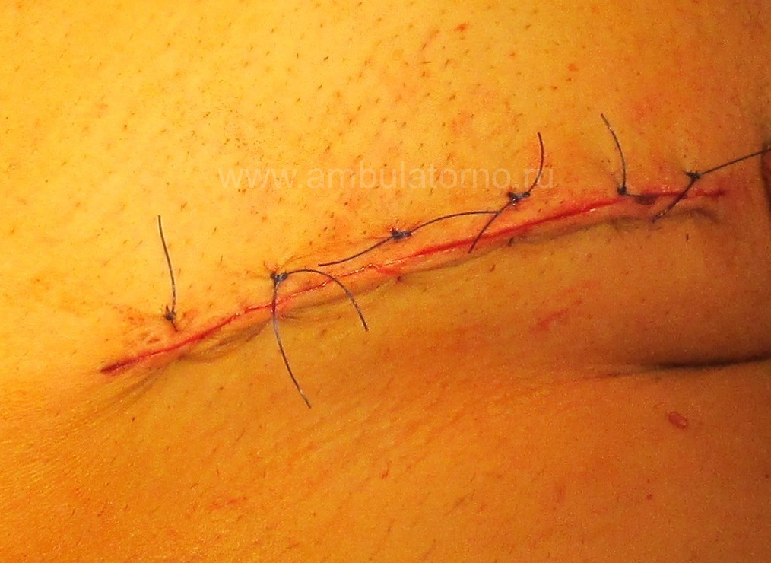
Послеоперационная рана

Slide 3
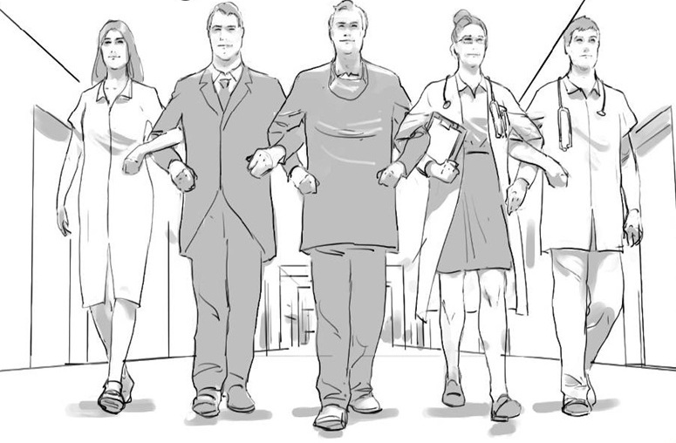
Только вместе мы сможем справиться с инфекцией, связанной с оказанием медицинской помощью, в наших стационарах! Зная все риски развития ИСМП-ими можно управлять! Качество не бывает случайным!

Slide 4
Виды инфекций при хирургическом вмешательстве
I. Поверхностная инфекция
II. Глубокая инфекция
III. Инфекция полости/
органа

Slide 5
Фазы раневого процесса
I фаза
II фаза
III фаза
Воспаления
Регенерации
Эпителизации

Slide 6
Описание и оценка раны
Локализация;
Форма;
Размер;
Состояние окружающих тканей;
Состояние ложа раны;
Количество и характер экссудата;
Запах;
Боли.

Slide 7
Фазы раневого процесса и задачи лечения на разных этапах
I. Фаза
воспаления
Удаление избыточного экссудата.
Удаление бактерий, токсинов, раневого детрита, грязи и инородных тел.
Ускорение некролиза.
Удаленные вещества должны не только поглощаться материалом повязки, но и прочно удерживаться в нем.

Slide 8
Фазы раневого процесса и задачи лечения на разных этапах
II. Фаза регенерации и
пролиферации
Защита грануляций от механических повреждений и высыхания или переувлажнения. Кондиционирование раны (обеспечение непрерывного газообмена).
Защита раны от вторичных инфекции.

Slide 9
Фазы раневого процесса и задачи лечения на разных этапах
III. Фаза реорганизации рубца и эпитализации
Поддержание раны в умеренно влажном состоянии.
Защита эпителия и грануляций от механических повреждений.
Стимулирование регенерации.

Slide 10
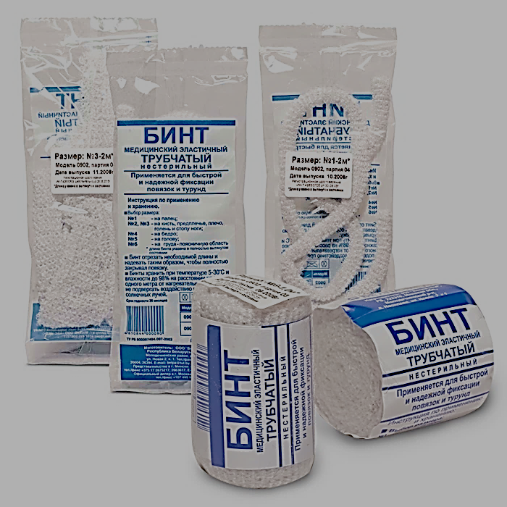
Повязки

Slide 11
Функции повязки
Защитная Активное влияние
на раневой процесс

Slide 12
Классификация повязок
Инактивные
Интерактивные:
- альгинатные;
- гидроколлоидные;
- гидрогелевые;
- губчатые;
- сетчатые;
- раневые пленки;

Slide 13
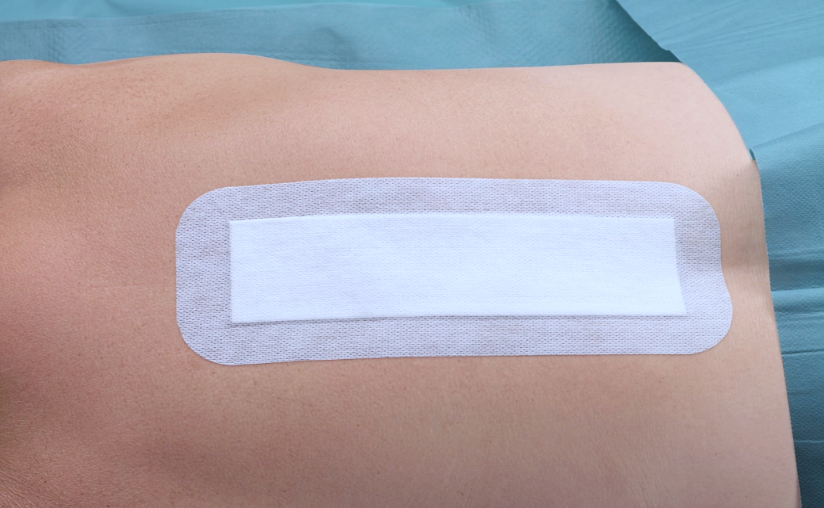
Инновационная защита раны начинается в операционной

Slide 14
Перевязка-это лечебно-диагностическая процедура, заключающаяся в снятии старой повязки, выполнении профилактических, диагностических и лечебных мероприятий в ране и наложении новой повязки.

Slide 15
Организация перевязочного процесса
Перевязку проводит врач, медсестра ассистирует;
Медсестра выполняет отдельные этапы перевязки, доверенные ей врачом;
Перевязка выполняется в ходе врачебного обхода с целью осмотра раны;
Перевязка носит характер самостоятельной врачебной манипуляции;
Перевязка осуществляется медсестрой, как составная часть общего ухода.

Slide 16
Добровольное информированное согласие
Пациент должен быть проинформирован о предстоящем лечении и проведении лечебных процедур;
Требуется письменное подтверждение согласия пациента на проведение лечебных процедур, так как они являются потенциально опасными для здоровья пациента.

Slide 18
Безопасность персонала

Slide 19
I. Подготовка к процедуре
Национальный Стандарт Российской Федерации ГОСТ Р52623.2-2015

Slide 20
II. Выполнение процедуры
Национальный Стандарт Российской Федерации ГОСТ Р52623.2-2015

Slide 21
Национальный Стандарт Российской Федерации ГОСТ Р52623.2-2015

Slide 22
III. Окончание процедуры
Национальный Стандарт Российской Федерации ГОСТ Р52623.2-2015

Slide 23
Благодарю за внимание!

